Slide 1
Hara - 하라
Maze 25기 노호진

Slide 2
기어비
로봇의 중량 : W [kg]
바퀴의 지름 : D [cm]
모터의 등속 회전 속도 :f[turn/s]
가속 구간 : t[s]
부하 관성 모멘트 : J[kg cm^2] = W*D*D/8
가속 토크 : Ta = J/g*2*Pi*f/t [Kg cm],g는 중력가속도 980cm/s^2
등속 토크 : Tm = u*W*D / 4 [Kg cm]단 u는 마찰 계수
마찰계수는 바닥면과 바퀴에 사용하는 고무와의 마찰력을 측정하기는 매우 힘들죠.(일반적으로 0.1사용)
출처 : https://cafe.naver.com/tracergogory

Slide 3
기어비
로봇의 무게: 150[g] ← 넉넉잡아 300. 이 무게를 넘는 DC마우스는 없을 것으로 예상
지름 : 24[mm]
최고속도 4000[mm/s] (초당 4000/(2*pi*12) = 53.051647697298445256294587790838 바퀴 회전)
바퀴 최대 rpm : 53.051647697298445256294587790838 * 60 = 3,183.0988618379067153776752674503 [rev/min]
모터 최대 rpm : 기어비 * 바퀴 rpm
가속도 : 10000[mm/s^2]
모터 드라이버 1A -> 3.96 [mNm/A]
토크계산 :
J = 0.15 * 2.4^2 / 8 = 0.108[Kg cm^2]
Ta = (0.108 / 980) * 1000 = 0.11020408163265306122448979591837 [Kg cm]
Tm = 0.1 * 0.15 * 2.4 / 4 = 0.009 [Kg cm]
가속 구간 필요 토크 = Tm + Ta = 0.11920408163265306122448979591837 [Kg cm]
안전계수: 1.25
0.14900510204081632653061224489796 [Kg cm]의 토크가 나오는 모터로 선정
필요한 최대 토크 : 14.6025 [mNm], 1 [Kg cm] = 9.8 [Ncm] = 98 [mNm]
17.523 [mNm] / 기어비 = 3.96 [mNm] 사용
기어비 : 4

Slide 4
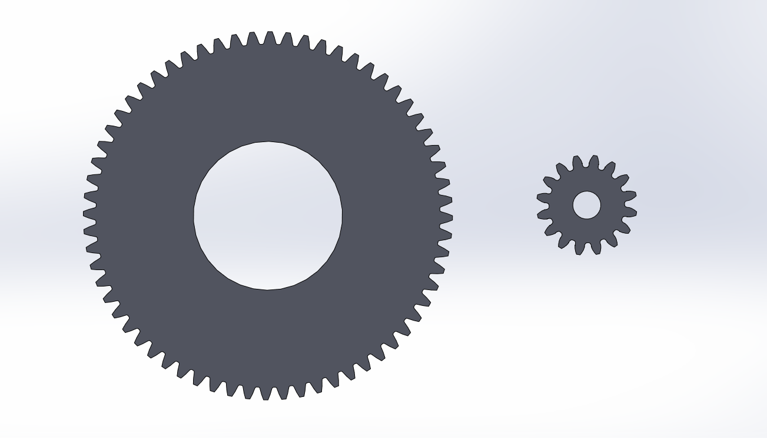
기어비
결론 64:16
이유 : 2의 배수로 계산 속도를 높이기 위해

Slide 5
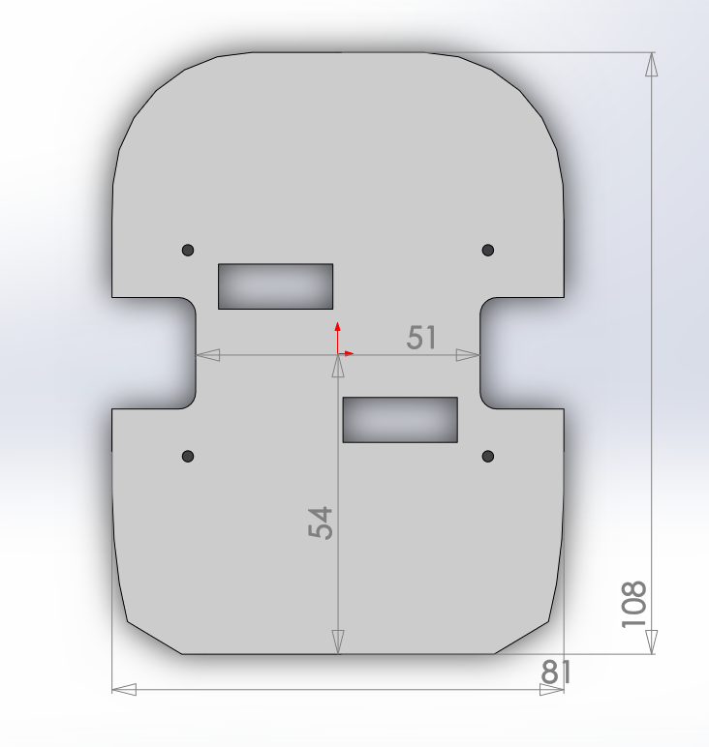
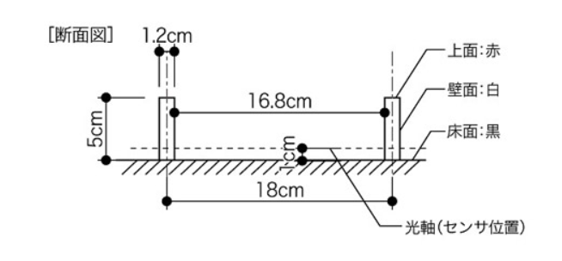
HW
센서 : SI-5312 VS SFH4550, 8pc ST-1KLA VS ST-1KL3A, 8pc ULN2803CDWR, 1pc OPA2356, 4pc
레귤 : LM2940-5
엔코더 : FAULHABER Series IEH2-512 | AM26LS32ACDR
모터 드라이버 : TB6612FNG
모터 : FAULHABER Series 1717T006SR
조그스위치 : [SMG] 4방향 조이스틱형 스위치 [TH101010]
전원스위치 : [Any Vender] AT1D-2M3
디스플레이 : HCMS-29xx Series / 8칸짜리
부저 : [SMG] 12x8.5mm 16옴 부저 [FQ-001] VS [일오삼전자] IMT12D2001AP VS [SMG] 3V 능동 DC 부저 [FQ-013]
잉카 : [성문일렉트로닉스㈜] BSI-10H (SSI-10H), [보성일렉트론] IMMS-12V

Slide 6
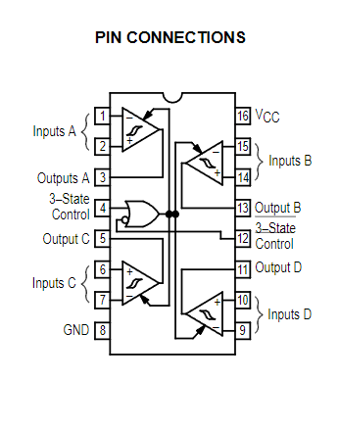
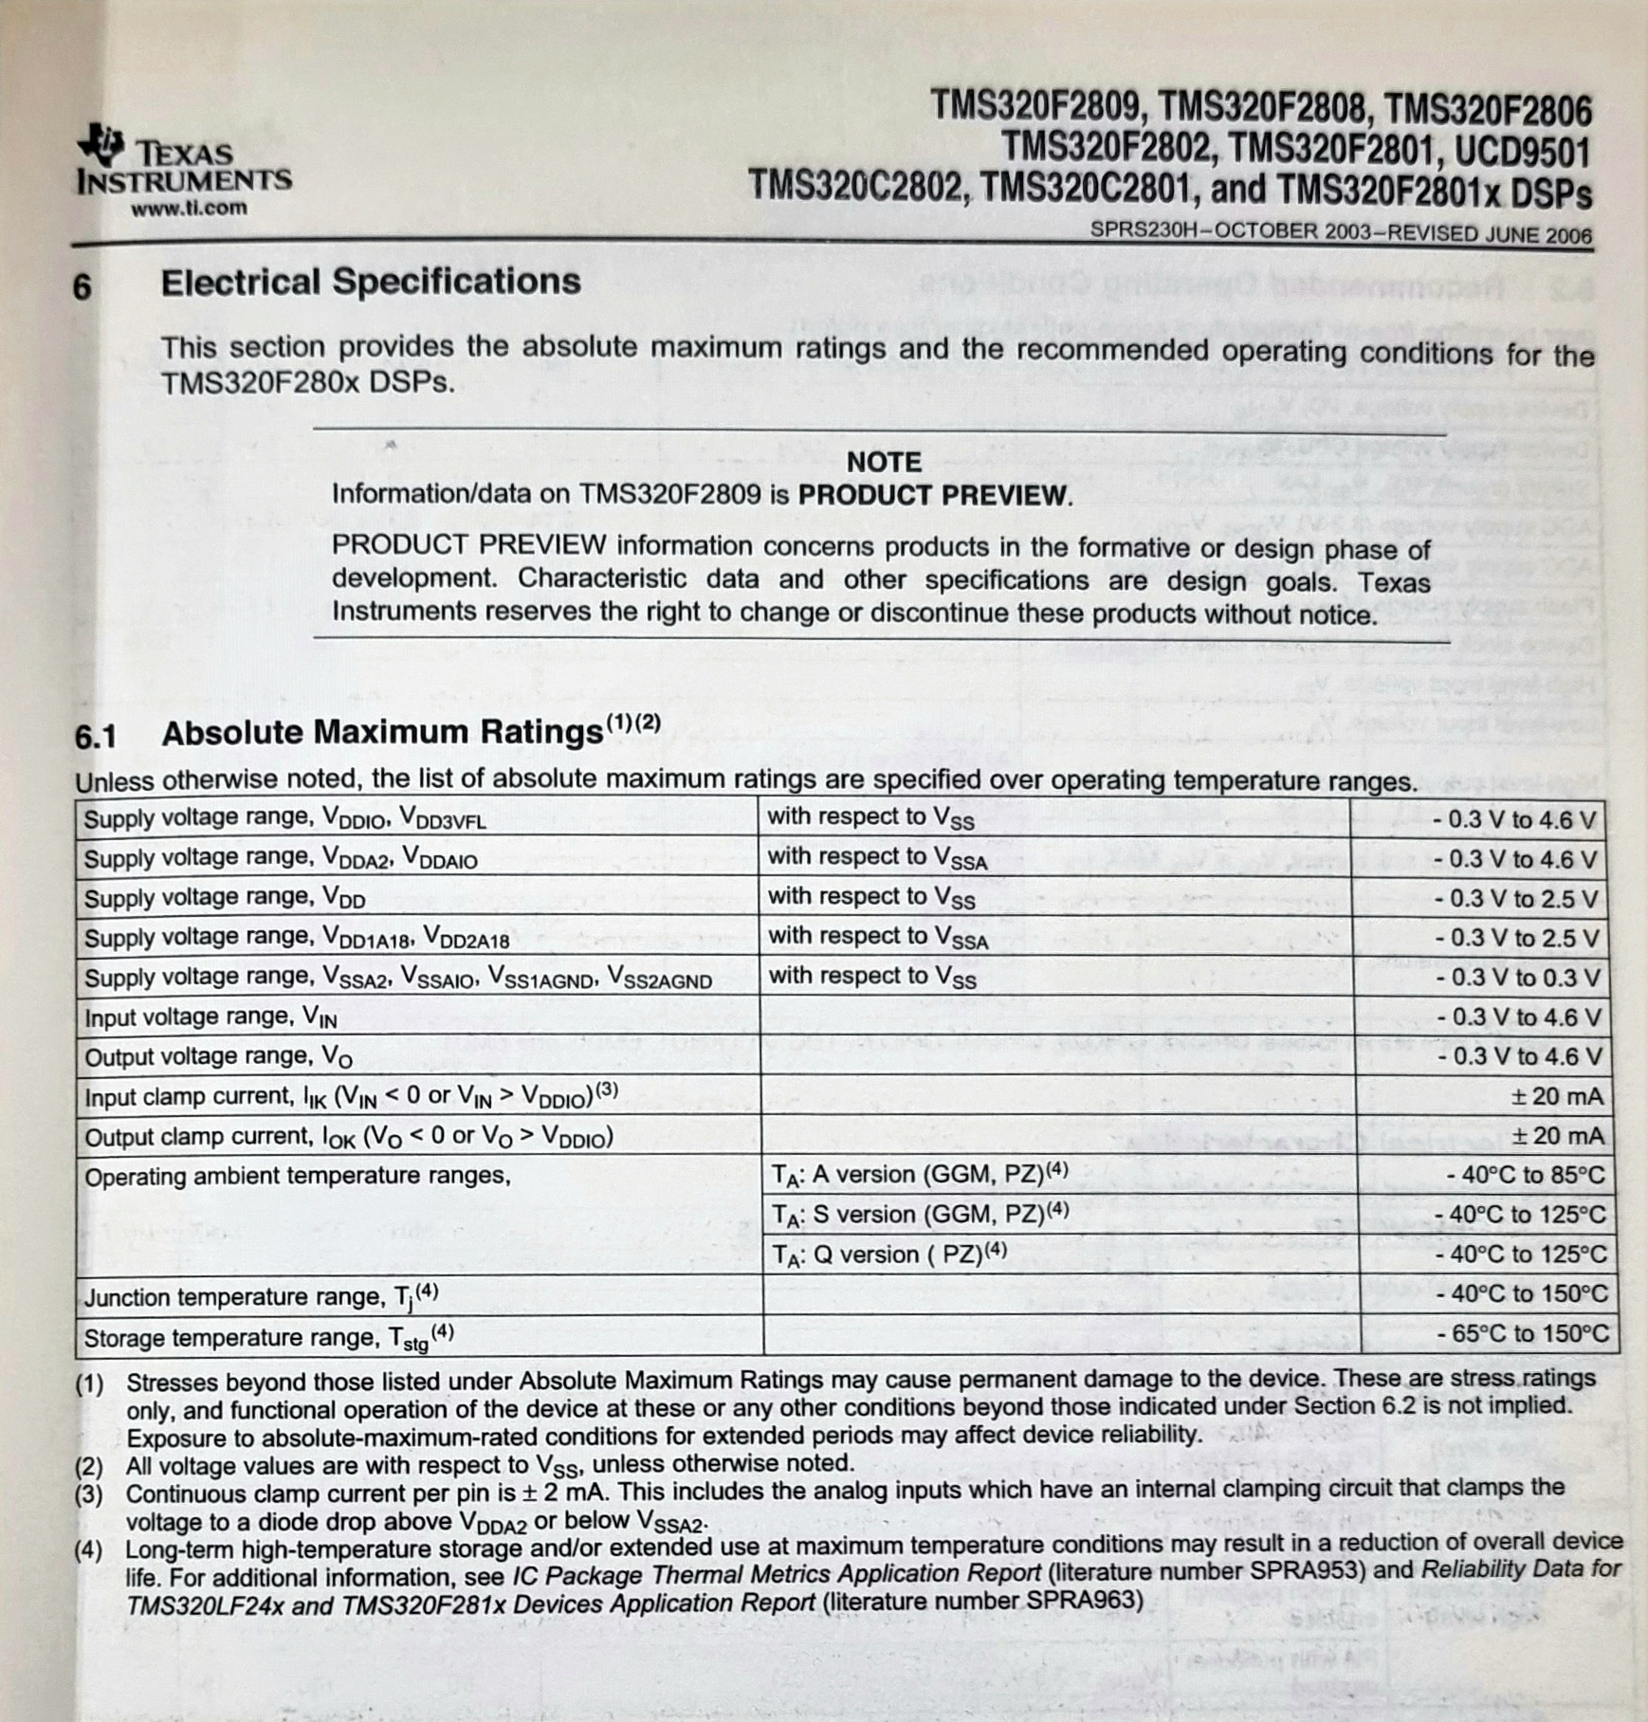
모터부 – 엔코터 리시버
1717 모터의 엔코더의 경우 A, B 신호만 제공되므로 MCU에 바로 물리려고 했으나, 5V 신호여서 불가 -> 2809의 IO 한계 전압은 우측 하단의 사진을 확인
3-state control 핀에 5V를 인가하는 것과 GND을 인가하는 것, 아무것도 연결하지 않는 것. 모두 상관없음 -> 실험을 통해 확인도 했고 데이터 시트 상에 인버터 신호와 원래 신호를 OR하기 때문에 같은 신호면 상관없음
Input +에 엔코터 신호 핀을 연결
Input –에 아무것도 연결하지 말 것 -> 왜? +신호와 반전된 신호가 인가되어야 하는데 없으므로 Z 상태로 두는 것이 맞음
Output 핀에 바이패스 커패시터를 달지 않는 이유 -> 신호가 최대 4.18us 주기를 가지는 펄스로 제공될 수 있으나, 103 커패시터를 달았을 때, 지나치게 신호가 지연됨. 또한, 데이터시트에 있는 15uF 커패시터를 달았을 때 필터링이 되는 것을 확인하지 못함. 따라서, 바이패스 커패시터는 달지 않는다.

Slide 7
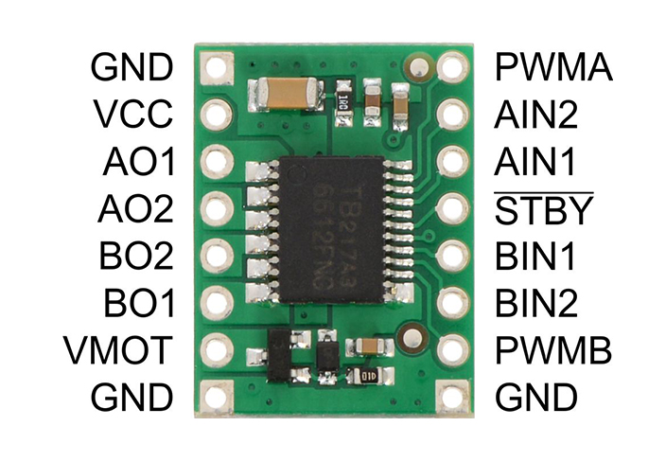
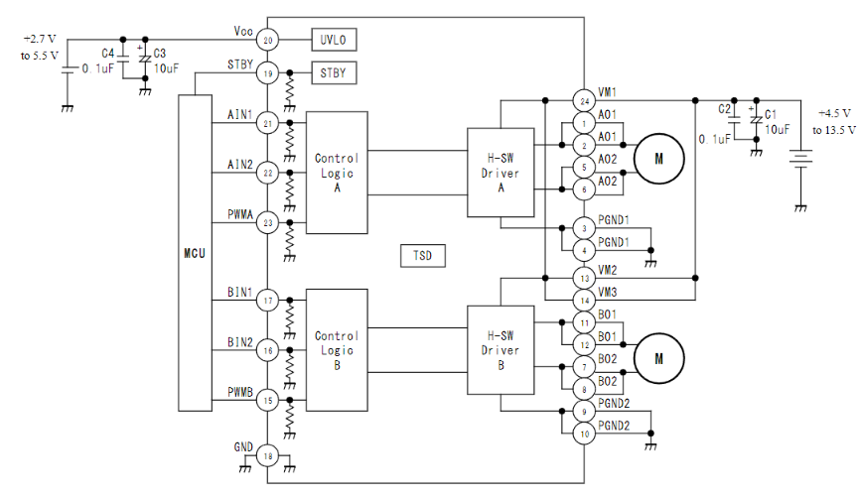
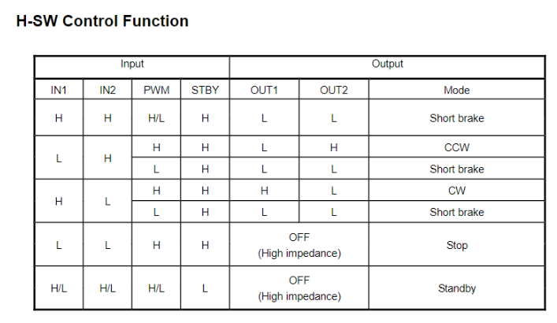
모터부 – 모터 드라이버
사진 작은건 필요시 확대해서 보셈
Tb6612는 제어 방식이 두 가지임 1. pwm핀에 pwm신호를 주고 in1,2를 제어하여 방향을 결정 2. pwm핀을 high로 두고 in1,2에 pwm을 인가
Hara는 2번 방식을 채택함 -> 핀 개수 아끼려고
방법 standby -> gpio pwma -> high(5v) ain1 -> pwm1.cmpa ain2 -> pwm1.cmpb pwmb -> high(5v) bin1 -> pwm2.cmpa bin2 -> pwm2.cmpb
의문점 : pwm핀에 5v, input핀에 3.3v가 인가되는데 논리회로가 작동하는가 -> 작동함 왜 그런지는 나중에 고찰해보겠음. 모름

Slide 8
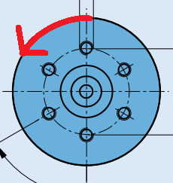
모터부 - 모터
명칭 : Faulhaber Series 1717006SR
5V 기준 최고 속력 3700 mm/s -> 11777 rpm 쯤
모터 기본 방향 정방향 : 역방향:

Slide 9
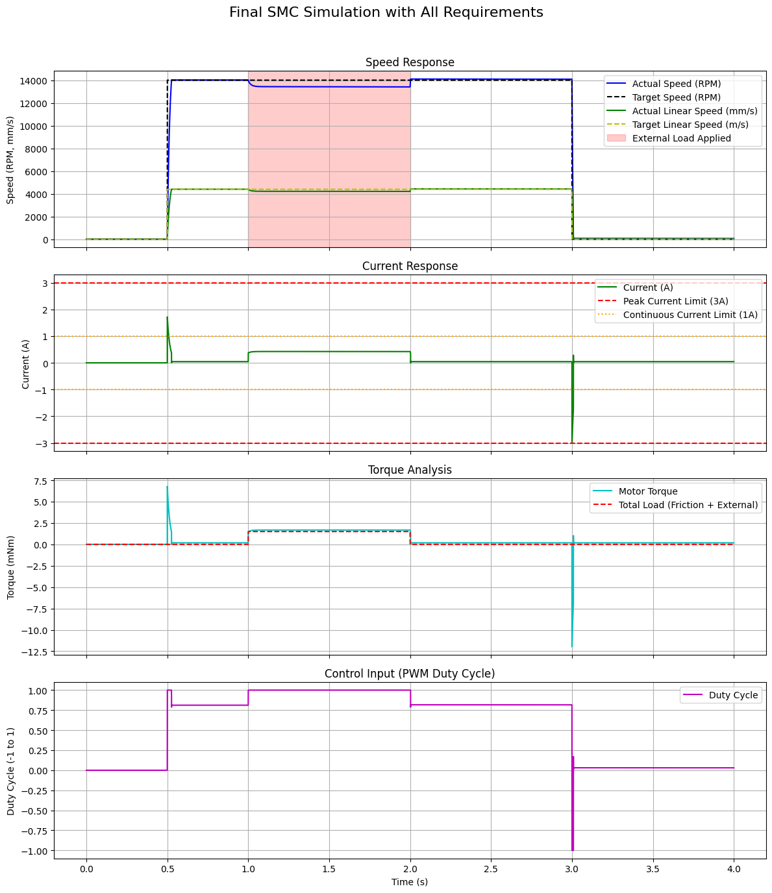
모터부 - 모터
모델
모델 +제어기
250727
1717은 스톨 토크가 5.33 mNm이고 이것에 30%를 보통 사용한다고 하고 기어비 4배를 해주면 6.396 mNm -> 해당 수치가 1717이 현재 설계에서 최대 rpm에 근접하게 사용할 수 있는 수치로 봐야 한다.
DC 모터 시뮬레이션에 제어기를 설계해서 테스트해본 결과, 최대 14000에 못미치는 13000정도까지 가속할 수 있는 것으로 확인된다.
이를 검토해보면 기어비는 8배 이상으로 올려야 할 것으로 검토되며, 추후 모터의 토크를 계산할 수 있는 코드를 탑재하여 실제 로드 시 모터에 걸리는 토크를 확인해봐야 한다.

Slide 10
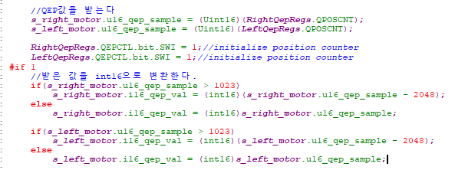
모터부 – 모터 인터럽트
Qep값 받고 qep 카운터 초기화
값 변환 기준이 1024로 되어 있지만, 계산해보면 어떤 숫자든 상관없다.
1717 모터 기준 최대 rpm == 14000
14000 [rev/min] * 1/60 [min/sec] * 0.0005 [sec/motor interrupt] * encoder cnt * 4 = 238.933333 [cnt/motor interrupt]
모터 인터럽드 500us 마다 받을 수 있는 최대 238.9333 카운터가 최대라는 것. 이 숫자보다 크면 기준은 상관없다.
encoder cnt에 4를 곱하는 이유는 qep 공부를 할 것.

Slide 11
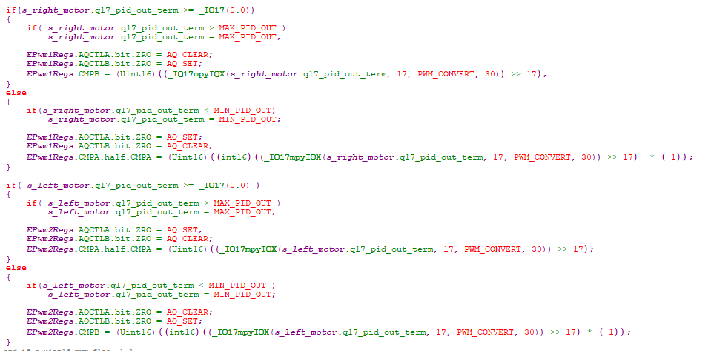
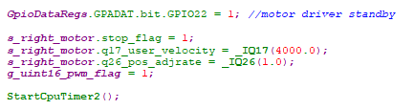
모터부 – 모터 인터럽트
오른쪽 모터는 역방향이 전진 왼쪽 모터는 정방향이 전진 -> 그러므로 왼쪽처럼 pwm 신호를 주어야 함
Standby핀 high : 모터를 제어 -> 0제어할 때 전류를 소모하지 않음 low : 모터를 제어하지 않음
Stop flag -> 왜 필요한지 아직 모름
User velocity : 내가 원하는 속도 hara는 4000 mm/s 이 최고 속력이 되도록 설계함
Pos adjrate 자세 제어할 때 모터에 가해지는 계수인듯 -> 모름 ㅋㅋ
pwm flag : 모터 pwm on-off

Slide 12
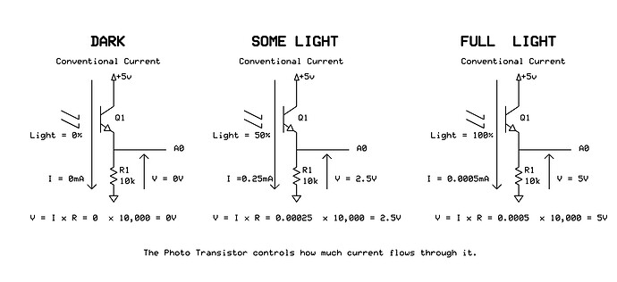
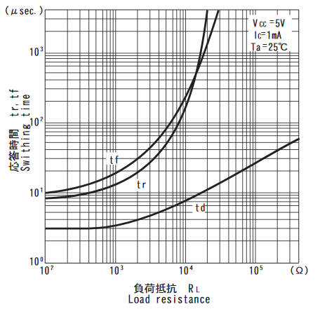
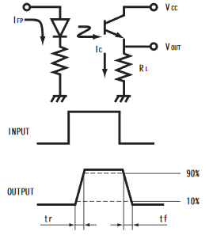
센서부 – 센서값을 받자
왜 3번이나 받죠? -> ST-1KLA 특성상(포토 트랜지스터의 특성) 감도 저항에 따라 신호의 상승과 하강 시간이 결정됨 -> 잠깐의 발광신호를 데이터로 의존하기엔 정확하지 않음 : 일정거리 근접하면 값이 이미 최대임 -> 지연신호로 수집해서 데이터 표본을 크게 하자
3번 동안 수집할 수 있는 신호가 너무 다양하다 -> 너무 가까우면 신호와 지연 모두 크고 적당히 가까우면 신호는 크고 지연이 작으니, 구별할 수 있다!
감도저항 104, 나머지는 하윤이형 회로와 동일
감도저항 -> 바로 옆 사진 참조 ST-1KLA은 필터회로 직전에 달리는 감도저항에 따라 출력에 대한 신호의 상승시간과 하강시간(지연)이 달라짐 ->하윤이형의 전략 : 필터 부분에서 설명
센서 인터럽트 하나의 센서에 대해서 3번 값을 받고 IIR필터를 실행하는데 35 us 가 필요함 하나의 센서에 대해서 1번 값을 받고 IIR필터를 실행하는데 12.5 us 가 필요함 발광이 켜지고 ADC 시퀀스가 종료되고 ADC 인터럽트 호출, 이후에 센서 데이터를 저장하는데 8~10 us가 필요함 -> 한 인터럽트에 2개의 센서를 3번씩 받아 24로 나누어 사용
막아도 수광은 빛을 받는다 -> 왜일까

Slide 13
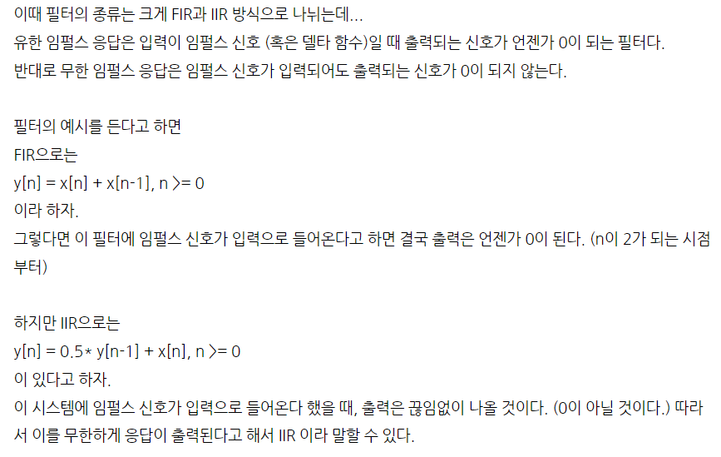
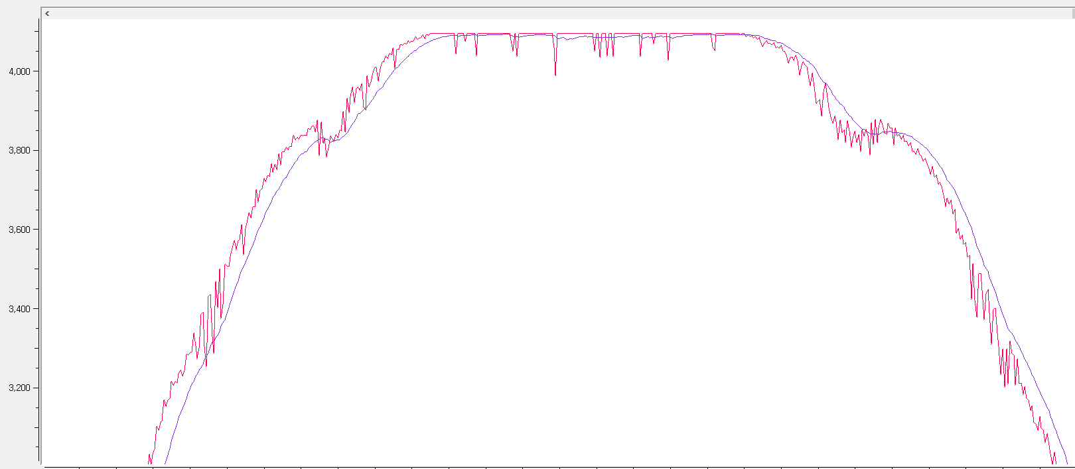
센서부 - 필터
회로로 HPF(high pass filter) 구현, 코드로 이산(디지털) IIR(infinite impulse response filter) LPF(low pass filter) 구현.
회로에서 HPF를 쓰는 이유 -> 강한 빛 아래에서 수광센서가 가지고 있는 DC성분을 제어함
강한 빛 아래에서 DC 성분이 상승하여 신호를 약하게 만듦 -> 수동필터만으로는 구분 가능한 신호를 만들기 어려움 ➔ 능동필터로 신호를 증폭하자
하윤이형의 전략 : DC 성분이 생겨도 크게 변화가 없는 신호를 만들자 -> 애초에 센서의 감도를 작게 쓰면 DC 성분에 대해 큰 변화가 없을 것 -> 감도 저항을 크게 사용해 센서의 감도를 떨어뜨리고 OP Amp를 사용하여 크게 증폭하자
코드에서 IIR를 쓰는 이유 -> 사진 참고 적: 원래 신호 청: 필터링된 신호

Slide 14
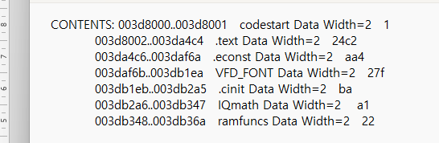

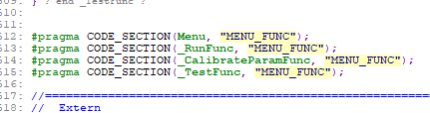
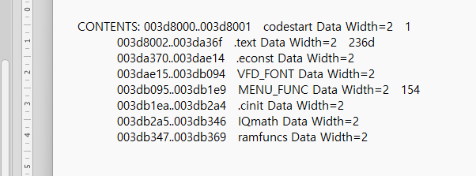
메모리
As Is
To Be
.map
.cmd
menu.c
- 행동
어떠한 함수를 임의로 Flash에서 실행되도록 설정
- 결과
램 영역은 변화하지 않음
.text 데이터 영역만 변화함
- 결론
의미 없음
.map

Slide 15
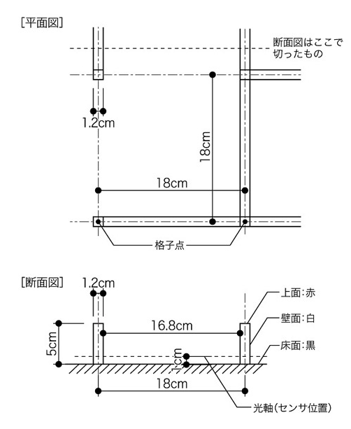
센서부 – 센서 세팅 시나리오
side -> 45 & front
전제 조건 한 벽을 제외한 세 벽이 막힌 곳
side - 수동 오른쪽부터 중간 왼쪽 벽 순으로 로봇을 이동시키면서 센서 데이터 수집 각 시퀀스는 스위치를 올리면 시작 내리면 종료
45 & front - auto 로봇 앞을 딱 붙여놓고 스위치를 내리면 시작 뒷쪽으로 168/2-108/2 +180 = 210mm 이동하면서 센서 데이터 수집

Slide 16
탐색 동작 알고리즘
센싱(IR 데이터, v1, w1)과 백업(x2, y2, th2, v2, w2 -> x0, y0, th0, v0, w0)
로봇 위치 추정 (입력: IR 데이터) (출력: x1, y1, th1)
로봇 포지션 추정 (입력: x0, y0, th0, v0, w0, x1, y1, th1, v1, w1) (출력: x2, y2, th2, v2, w2)
v2, w2 -> vl, vr 계산
모터 제어 (입력: vl, vr, a) (출력: lpwm, rpwm)
동작 명령이 종료될 때까지 1~5 반복

Slide 17
패스트런 동작 알고리즘
센싱(IR 데이터, v1, w1)과 백업(x2, y2, th2, v2, w2 -> x0, y0, th0, v0, w0)
로봇 위치 추정 (입력: IR 데이터) (출력: x1, y1, th1)
로봇 포지션 추정 (입력: x0, y0, th0, v0, w0, x1, y1, th1, v1, w1) (출력: x2, y2, th2, v2, w2)
v2, w2 -> vl, vr 계산
모터 제어 (입력: vl, vr, a) (출력: lpwm, rpwm)
동작 명령이 종료될 때까지 1~5 반복

Slide 18
로봇 위치 추정
센서는 총 8개 (LRS, LFS, L45, LF, RF, R45, RFS, RLS)

